Slide 1
链慈善
链慈善团队
Notes:
各位评委老师大家好，欢迎聆听链慈善项目介绍

Slide 2
目录
背景
行业痛点
解决方案
技术实现
公信力的解决
运营收入
Notes:
本次讲解分为以下6各方面，背景、行业痛点、解决方案、技术实现、公信力解决、运营收入。

Slide 3
背景
Notes:
首先是背景

Slide 4
又是一个区块链+慈善？
都已经是2016年的梗了？
你的项目和巨头们的区块链+慈善相比有什么优势？
Notes:
区块链不就是一个公共的账本么？

Slide 5


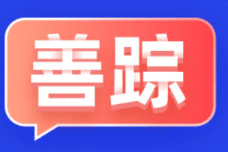


2016年的梗了？
区块链+慈善
心链
链上公益
善踪
人民区块链
各级政府的捐款查询公示平台
Notes:
的确，从2016年开始涌现了很多区块链和慈善的项目，如心链，链上公益，善踪，人民区块链；他们背后有如阿里巴巴，雄安集团的强大支持。各级政府也纷纷出台了捐款查询公示平台，如苏州慈善网，作为苏州市慈善总会的官方网站。

Slide 6
为啥 还不想捐款？
是因为担心善心被利用？
是因为由于善款信息不透明导致犹豫捐赠？
其实是因为他们都想知道自己捐的钱去了哪里？用在何处？
Notes:
proactive问
其实，是因为他们都想知道自己捐的钱去了哪里？用在何处？

Slide 7
行业痛点
Notes:
这，戳中了行业目前的痛点

Slide 8
目前的平台的痛点：
第一，区块链+慈善平台
仅仅做到捐款信息上链（存证），并没有记录捐款流转信息，最多有捐款最终到达信息。
第二，各级政府的捐款公示平台
中心化平台中捐单查询只可查询一步，缺乏监管力度。
项目查询没有评论接口，缺乏社会监督性。
爱心人士没有真正看到想要的捐款流向信息。
Notes:
目前的行业有两大痛点，第一，区块链+慈善平台仅仅做到捐款信息上链存证，并没有记录捐款流转信息，最多有捐款最终到达信息。第二，各级政府的中心化捐款平台只公示一步捐款流向信息，缺乏社会监管力度。
停顿
总之，爱心人士没有真正看到想要的捐款流向信息。

Slide 9
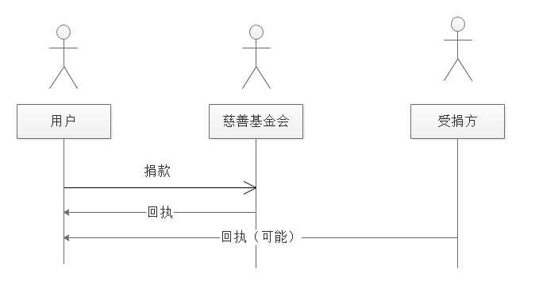
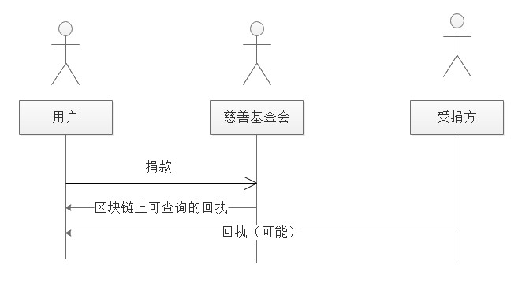
现有捐款流程 & 基于区块链的捐款流程
目前的捐款流程
目前的基于区块链的捐款流程
Notes:
现在的捐款流程无非是，你捐款，拿回执，半年后收感谢信；
而区块链加入无非是，将收据和感谢信区块链化。
然而，无论任何方式，资金流向和使用情况的详细信息依然未知。

Slide 10
正如 韩红 所说：
“你如果不公开善款的流向，你凭什么让他人信任你？”
Notes:
正如韩红所说的那样，“你如果不公开善款的流向，你凭什么让他人信任你？”

Slide 11
解决方案
Notes:
那我们的解决方案是：

Slide 12
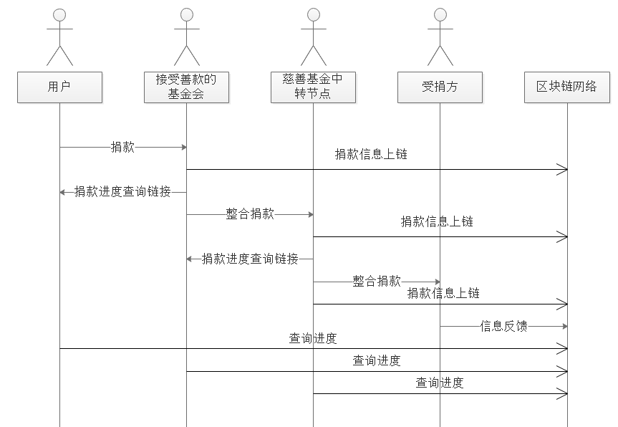
新捐款流程
Notes:
一个由捐款方，慈善基金会，捐款流转节点，受捐方所组成的，实时透明的，可查询追溯的区块链征信平台。听起来很复杂，但其实很好理解。举个例子，从初中开始，每年我会捐赠600元帮助山区儿童实现读书的梦想。通过现有的区块链捐款渠道，往往半年后，我突然收到一封来自山区孩子的感谢信。可是这封信是真实的吗？这封信只发给了我一个人嘛？我充满了疑惑和担忧。现在通过运用了“链慈善”技术，当我再次捐款时，我将即时收到来自慈善机构的一条追踪链接，点开链接，我可以实时看到这600元捐款的流向。比如，这笔款项经过2个地方性的慈善基金会，最终一个月后到达具体哪个小朋友的手里，其中的500元交了学费，100元买了书本教材。链慈善，让人们的爱心，更有信心。通过链慈善，人们不用再像以前那样担忧，它能帮助人们真实了解到每一笔资金使用情况，从而帮助山区孩子实现她们读书的梦想！

Slide 13
技术实现
Notes:
那技术上怎么实现么？

Slide 14
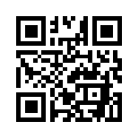
技术实现
用户的捐款所对应的是梧桐链上的资产的发布。
基于UTXO（未交易资金输出）的方式，能够实现交易物资的流转的查询。
在该捐款项目开始征集的时候，会确定这个捐款项目的所有可能节点，并且生成在每个节点的信息上链链接
节点名称
资金或物资的类别和数量
上、下级节点
DEMO链接： http://39.106.45.186/city/sz/
Notes:
用户的捐款信息对应梧桐链上的资产发布过程；基于UTXO 未交易资金输出的方式，能够实现交易物资的流转查询。在该项目开始征集的时候，会确定该捐款项目的所有可能节点，并且生产在梅歌节点的信息上链链接，内容包括节点内容

Slide 15
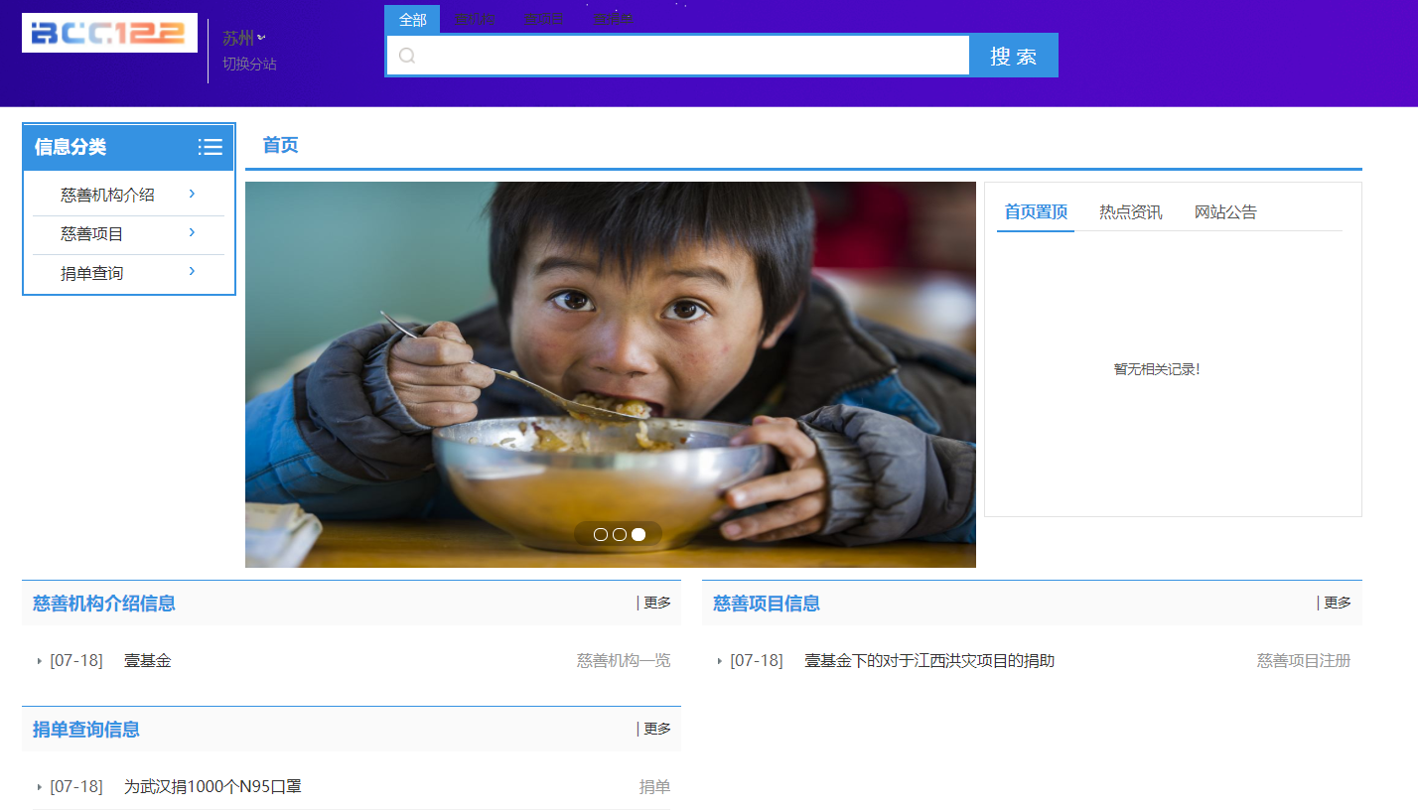
DEMO
DEMO链接：http://39.106.45.186/
项目首页：
Notes:
这是我们的DEMO的首页

Slide 16
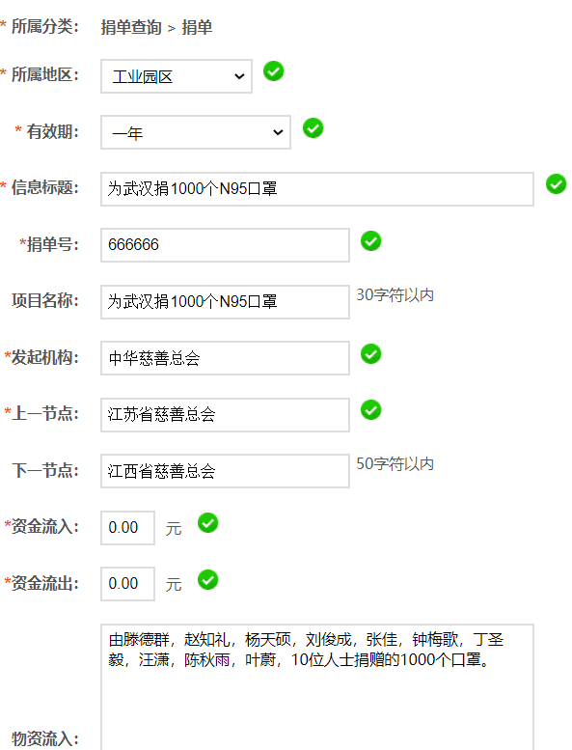
节点录入页面
Notes:
捐单节点上链页面

Slide 17
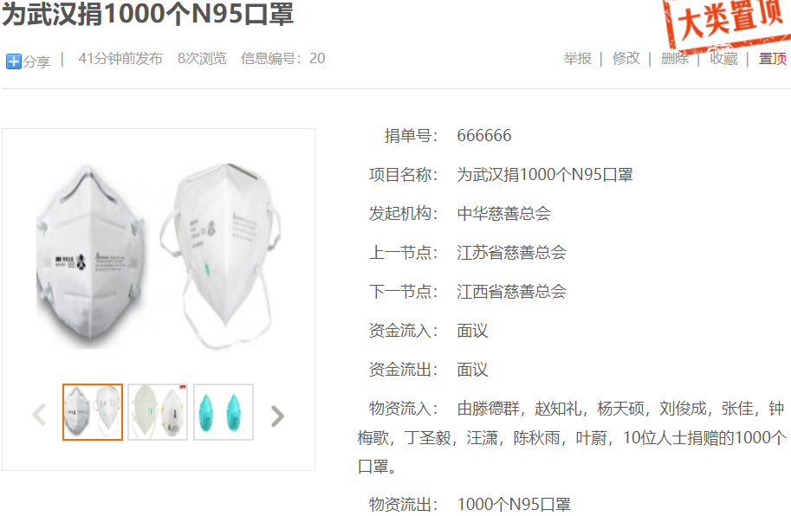
用户查询页面
Notes:
用户查询页面

Slide 18
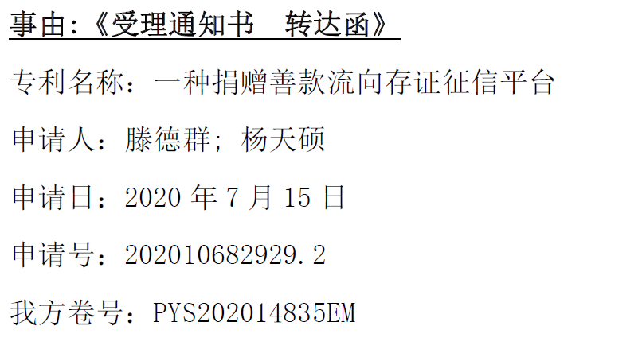
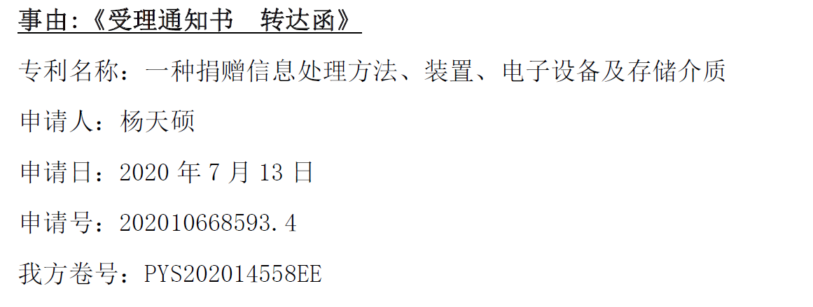
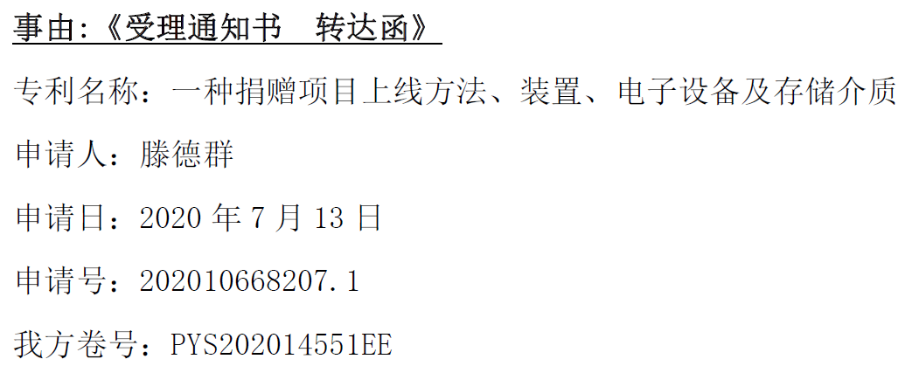
知识产权保护
Notes:
目前的技术的主要部份已经申请三项国家发明专利，收到国家知识产权局的保护。

Slide 19
公信力的解决
Notes:
这样看来，链慈善的技术已经非常成熟了。那么链慈善项目解决了实际的问题，并且在技术上是可实现的。但做为一个初创项目，链慈善的公信力从何来呢？

Slide 20
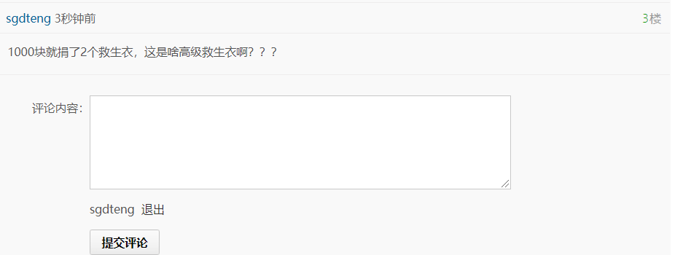
你的公信力从哪里来？
政府支持相关项目，并且威海市政府民政局达成初步意向。
区块链公开透明和不可篡改的性质增加了造假风险。
一个捐款项目形成相关的社区，保有善款流向评论功能，未来会增加对于可疑流向质询功能。
总之，我们的设计能够真正地查询到善款流向。
Notes:
嗯，这是一个好问题，首先政府支持相关项目，并且威海市政府民政局达成初步意向。
其次，区块链公开透明和不可篡改的性质增加了造假风险。
并且，一个捐款项目形成相关的社区，保有善款流向评论功能，未来会增加对于可疑流向质询功能。
停顿
总之，我们的设计能够真正地查询到善款流向。

Slide 21
运营收入
Notes:
公信力的问题看来有了成熟的解决方案。作为一个非盈利机构，作为一个非营利项目，大家一定很关心它能不能一直存活下去？那你们是如何保证它的可持续性呢？

Slide 22
运营收入
和政府，慈善基金会合作（民政局的专门基金）。
广告投放。
咨询服务。
Notes:
这也不是一个问题，首先我们会和政府和慈善基金会合作，民政局会有专门的善款监督基金支持；此外，我们会引入广告投放和咨询服务来维持运维。
这就是我们今天分享的主要内容。

Slide 23
查善款，链慈善！ 让爱心，有信心！ 让我们携手给善良的人更多的支持！ 让每一份善意不被辜负！
链慈善团队
Notes:
查善款，链慈善

